Slide 1

Elaborado por: André Aparecido da Silva
Disponível em: http://www.oxnar.com.br/aulas/powerpoint2013a.pptx

Slide 2
Introdução
Microsoft PowerPoint 2013 é o editor mais usado para fazer apresentações no computador. Incluído no pacote Office da Microsoft, a versão do programa vem com uma interface mais clara e melhorias na visualização dos slides.

Slide 3
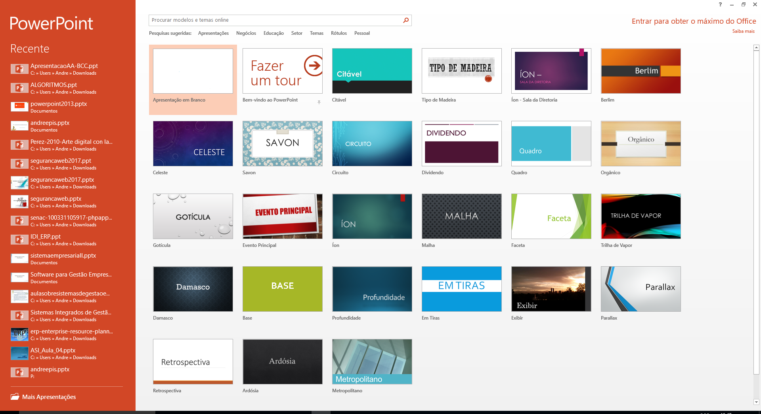
Tela Inicial

Slide 4
Explorando a Interface
Novas Apresentações com base em modelos do Power Point
Apresentações recentes

Slide 5
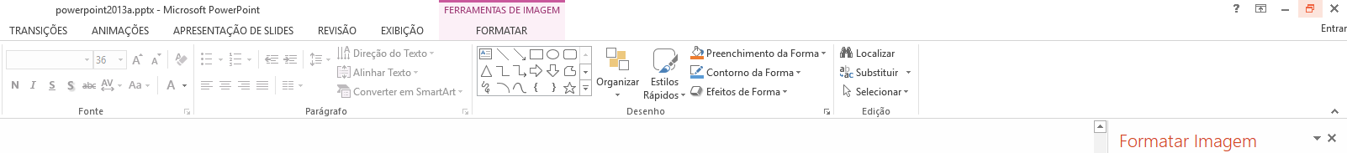
Barra de Título
Onde se encontra o nome do arquivo seguido pelo nome do programa, os botões Minimizar, Maximizar ou Rest. Tamanho e Fechar.

Slide 6
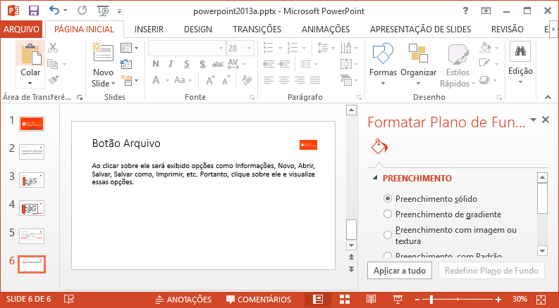
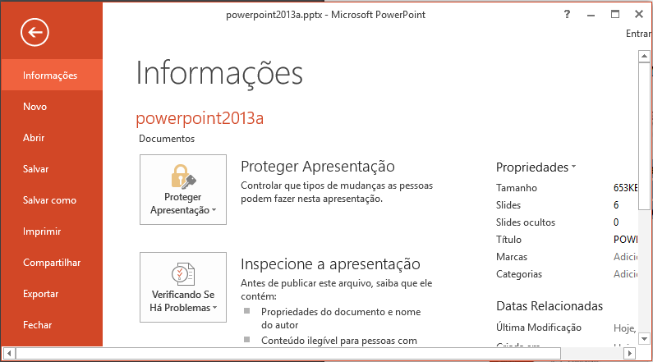
Botão Arquivo
Ao clicar sobre ele será exibido opções como Informações, Novo, Abrir, Salvar, Salvar como, Imprimir, etc. Portanto, clique sobre ele e visualize essas opções.

Slide 7
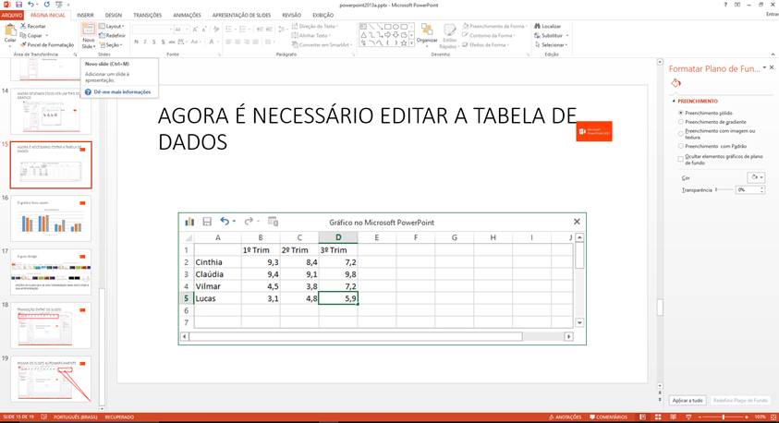
INSERINDO NOVOS SLIDES

Slide 8
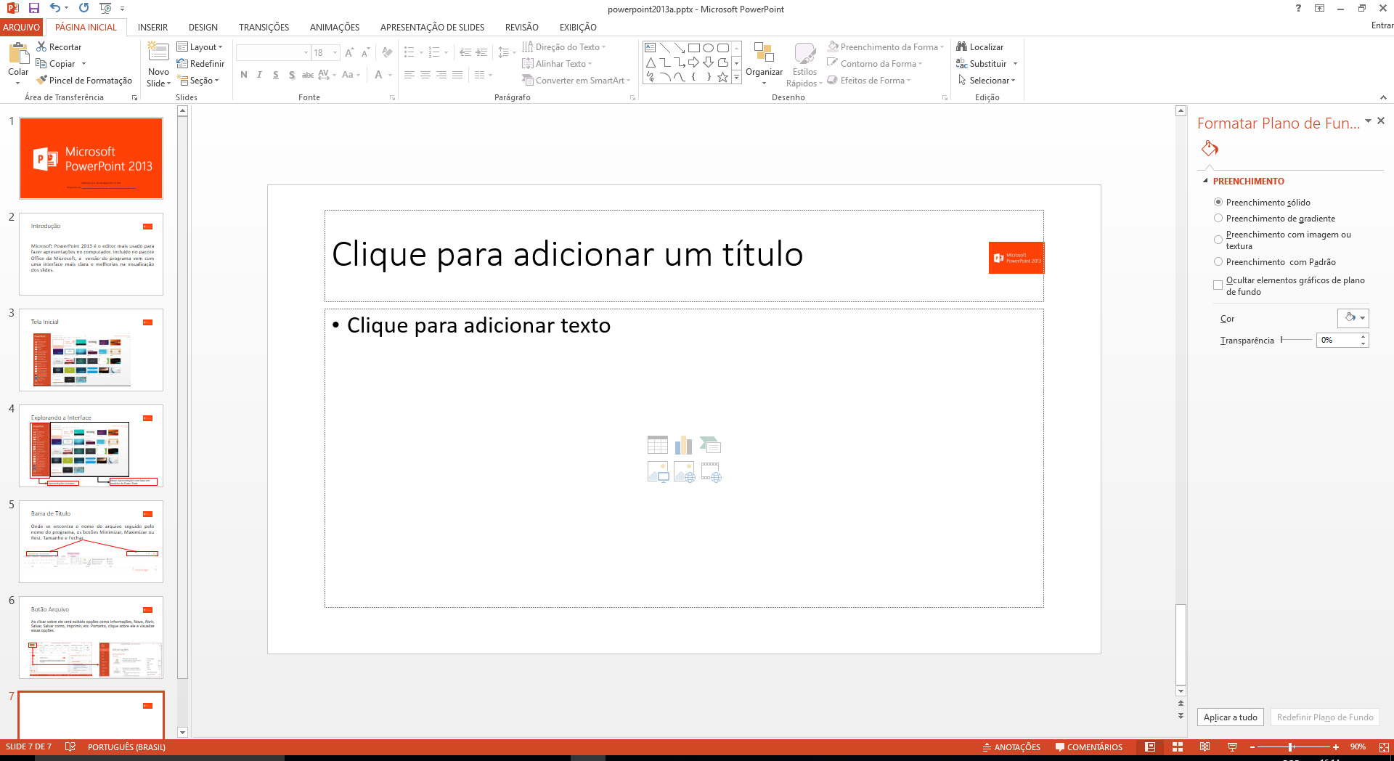
A área de trabalho
PAINEL DE SLIDES
SLIDE ATIVO ATUALMENTE

Slide 9
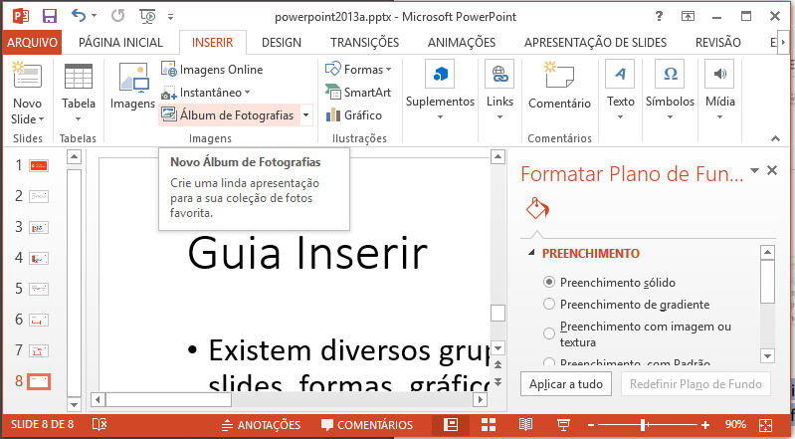
Guia Inserir
Existem diversos grupos onde é possível inserir tabela, imagens, slides, formas, gráficos, wordart, etc.

Slide 10
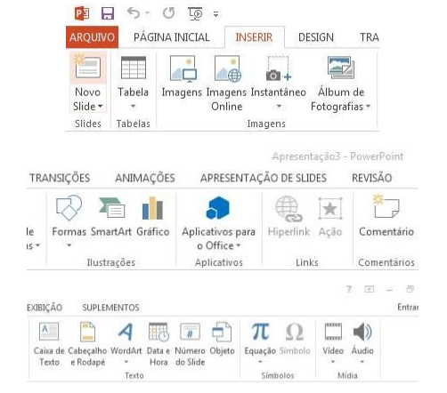
Anda sobre a guia inserir

Slide 11
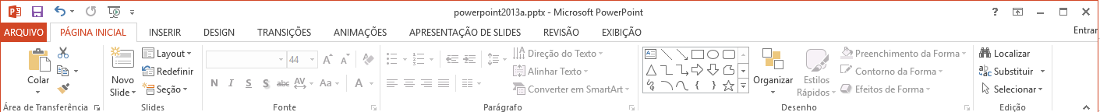
A GUIA PÁGINA INICIAL
Opções usadas na maioria das apresentações, tais como, alinhamento e formatação de texto, tamanho de fonte, inserção de novos slides, caixas de textos, algumas formas prontas entre outros.

Slide 12
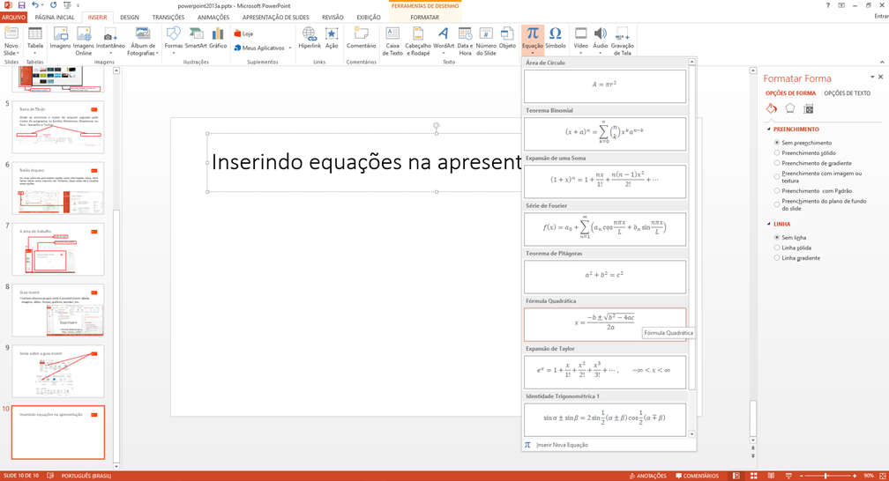
Inserindo equações na apresentação

Slide 13
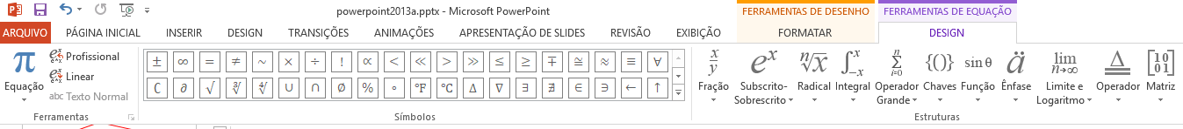

Exemplo com equação do 2° grau
$$x=\frac{−b±\sqrt{b^{2}−4ac}}{2a}$$
FERRAMENTAS PARA CRIAR SUAS EQUAÇÕES

Slide 14
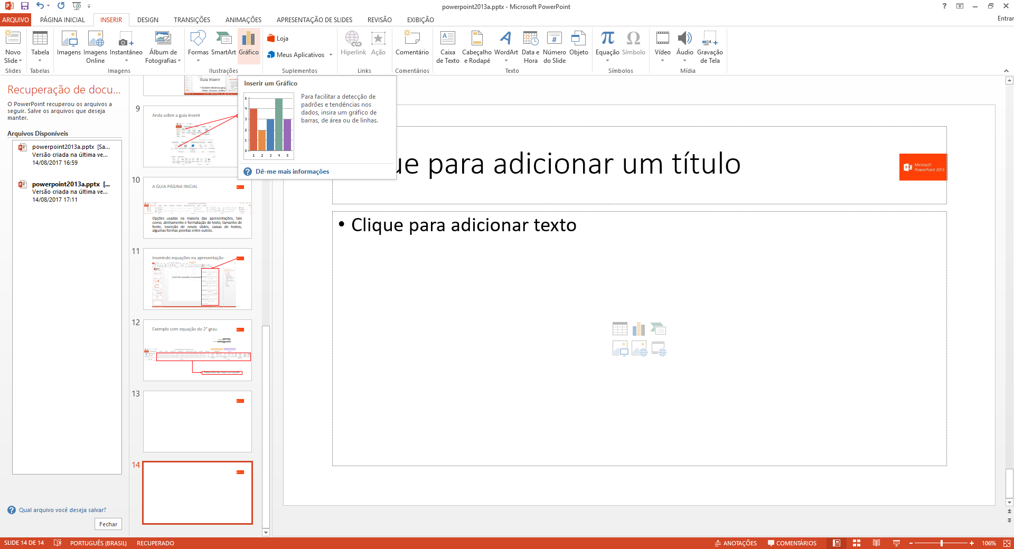
INSERINDO GRÁFICOS NA APRESENTAÇÃO

Slide 15
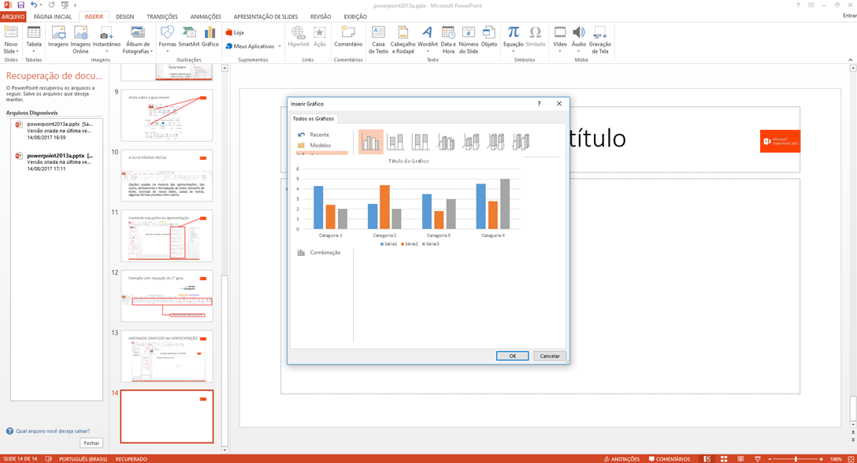
AGORA DEVEMOS ESCOLHER UM TIPO DE GRÁFICO

Slide 16
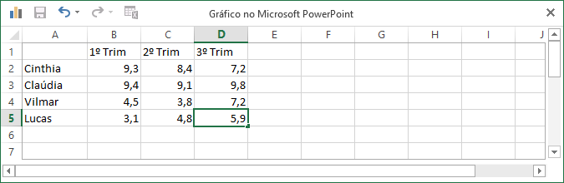
AGORA É NECESSÁRIO EDITAR A TABELA DE DADOS

Slide 17
O gráfico ficou assim

Slide 18
A guia design
OPÇÕES DE SLIDES QUE JÁ VEM FORMATADOS PARA VOCÊ CRIAR A SUA APRESENTAÇÃO

Slide 19
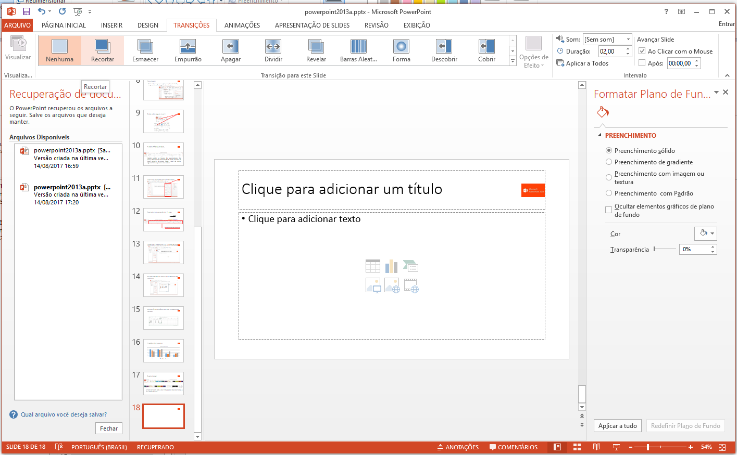
TRANSIÇÃO ENTRE OS SLIDES

Slide 20
PASSAR OS SLIDES AUTOMATICAMENTE

Slide 21
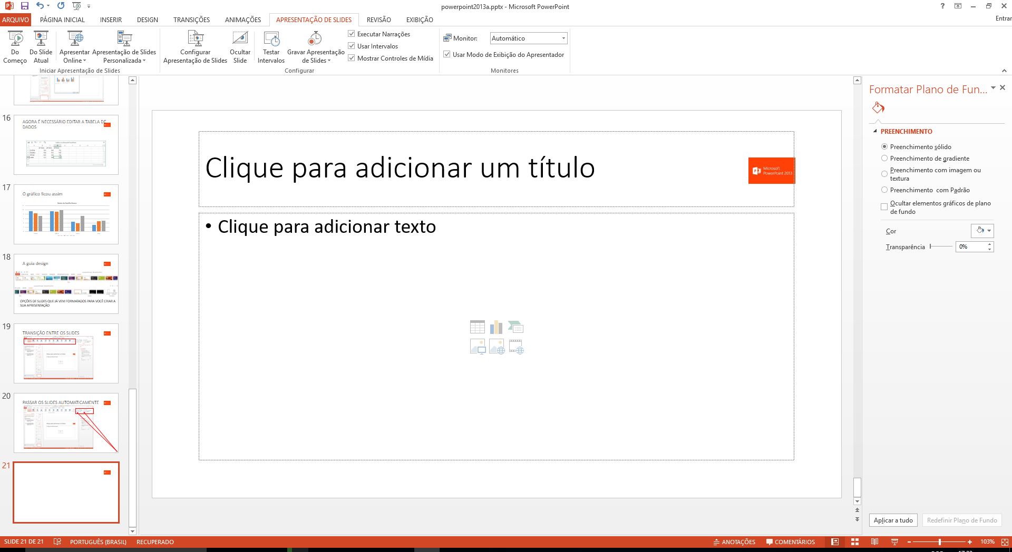
APRESENTAÇÃO DO SLIDE

Slide 22
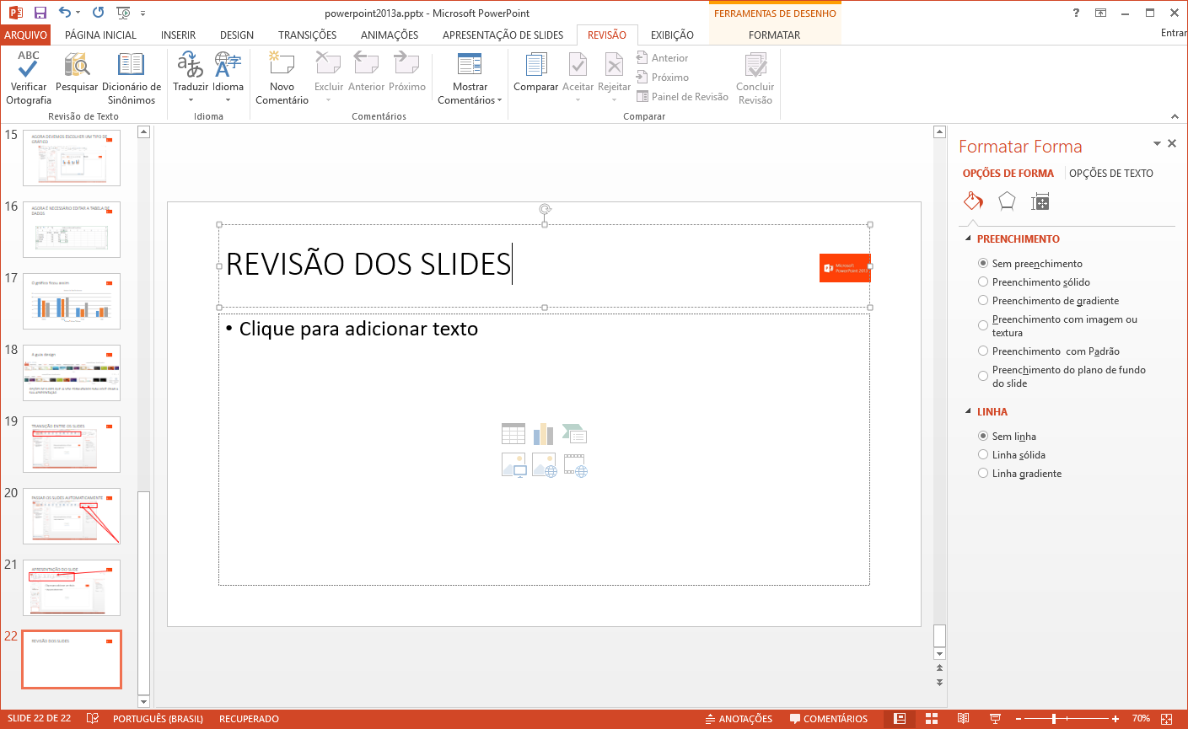
REVISÃO DOS SLIDES

Slide 23
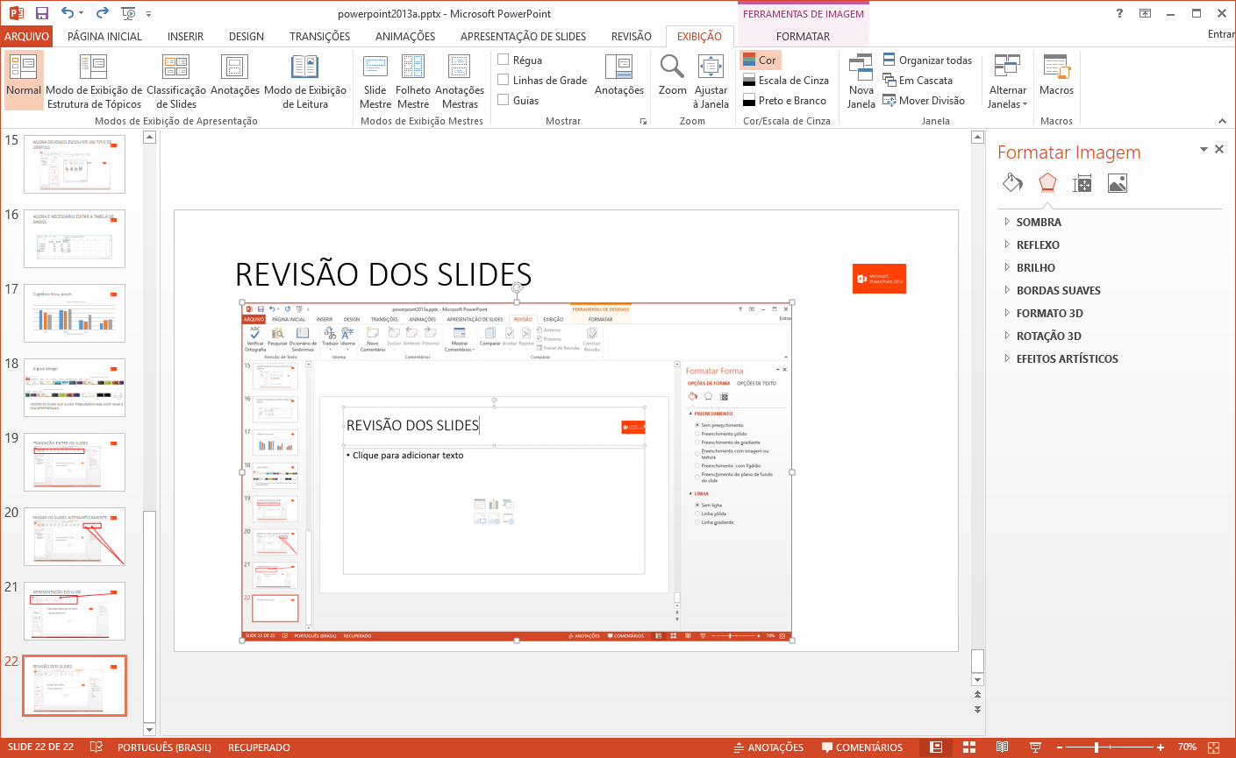
Exibição dos slides (Normal e slide mestre)

Slide 24
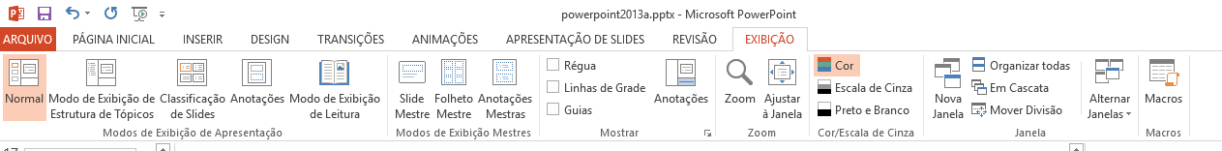
ZOOM / ESCALA DE CINZA E PRETRO

Slide 25
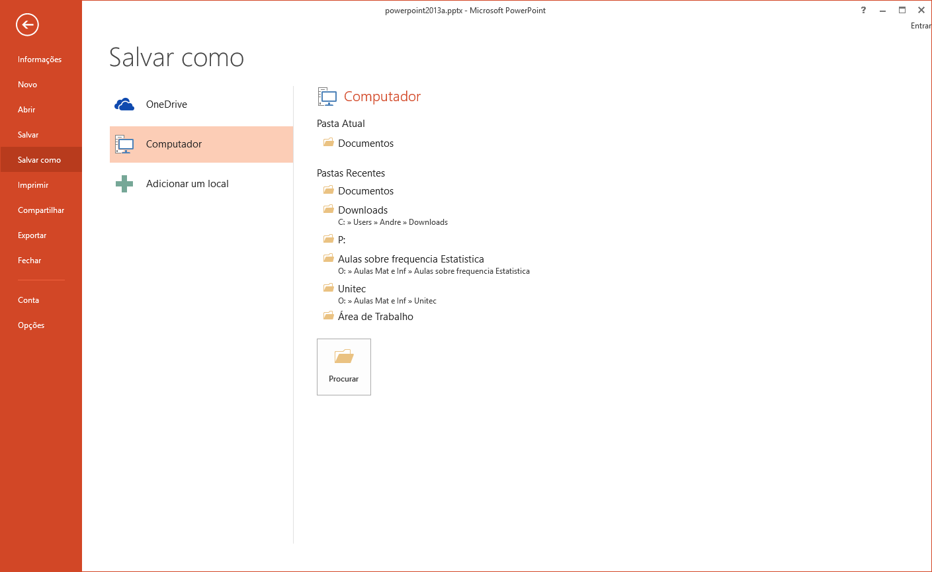
Salvando a apresentação

Slide 26
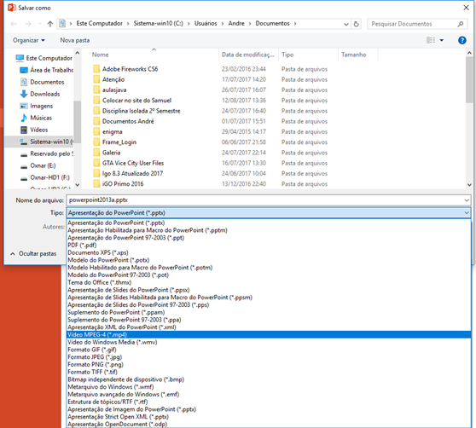
É possível salvar como filme também

Slide 27
2ª e última apresentação para pontuar
ELABORE UMA APRESENTAÇÃO SOBRE UM DOS TEMAS ABAIXO:
* A CIDADE ONDE VOCÊ NASCEU;
* O BAIRRO OU CIDADE ONDE VOCÊ NASCEU OU MORA;
* O TIME / ESPORTE QUE VOCÊ TORCE OU GOSTA;
+/- 10 SLIDES.
FONTE GRANDE.
BASTANTE FIGURAS
SE POSSÍVEL COLOCAR GRÁFICOS TAMBÉM.
VALOR 1,0 PONTO.

